Slide 1








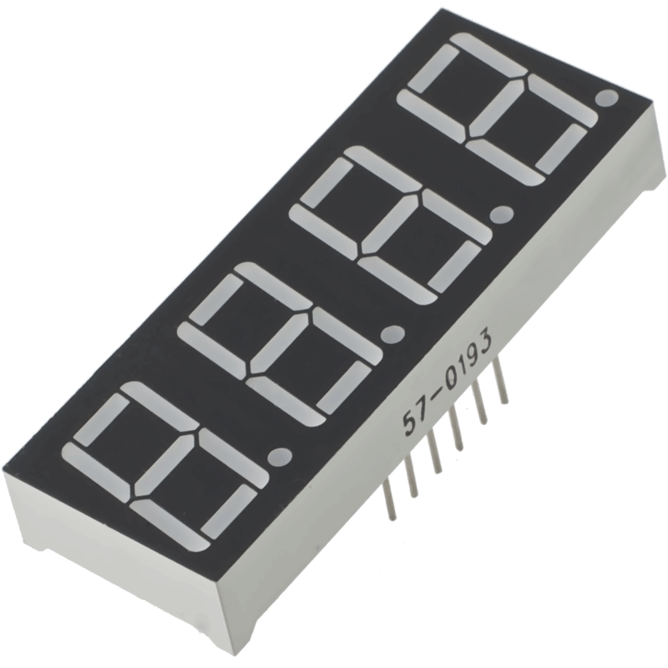

3
4
5
6
7
LDR
LED แสดงสถานะตำแหน่งที่จอดรถ
7 segment แสดงจำนวนที่ว่างในการจอดรถ
LDR
ทางออก
2
1
ทางเข้า
LDR

